Slide 1

Муниципальное бюджетное дошкольное образовательное учреждение
Петрозаводского городского округа
«Детский сад компенсирующего вида № 108 «Снежинка»
Школа раннего развития.
Программа «Мамина умничка».
Педагог-психолог:
Фарисеева Н.А.
Учитель-логопед:
Суси И.Л.

Slide 2
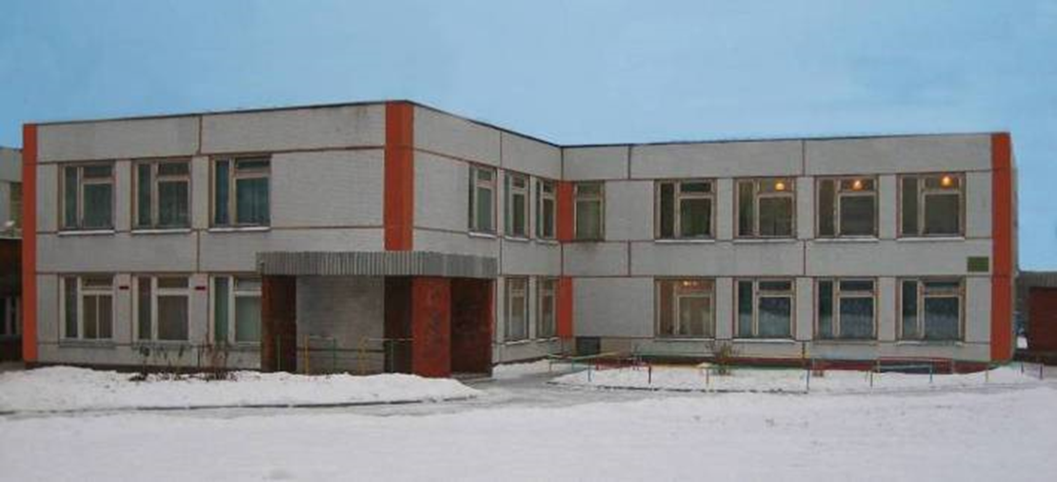
С 1988 года в МДОУ открыты и функционируют группы для детей с нарушениями опорно-двигательного аппарата.
В настоящее время в детском саду 12 групп компенсирующей направленности, которые посещают 160 детей

Slide 3
Группы компенсирующей направленности посещают дети с различными нарушениями опорно-двигательного аппарата:
дети, у которых нарушения опорно-двигательного аппарата обусловлены органическими поражениями центральной нервной системы (ДЦП);
дети с врождёнными и приобретёнными патологиями опорно-двигательного аппарата (недоразвитие и дефекты конечностей, аномалии развития позвоночника и многие др.);
дети, имеющие сочетанные поражения нервной системы и патологии опорно-двигательного аппарата.
Дети с генетическими заболеваниями, имеющие нарушения опорно-двигательного аппарата.

Slide 4
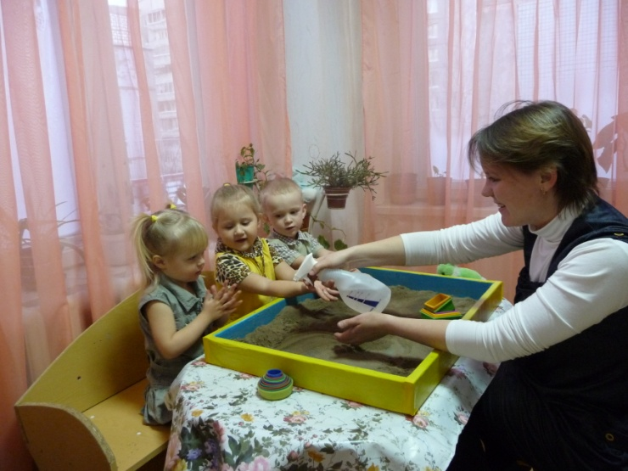
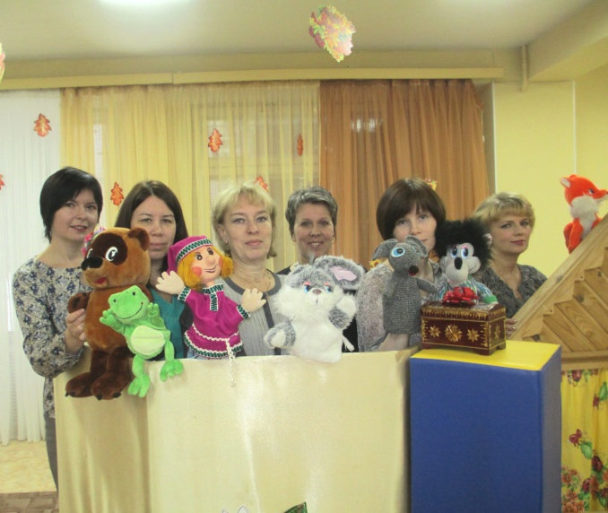
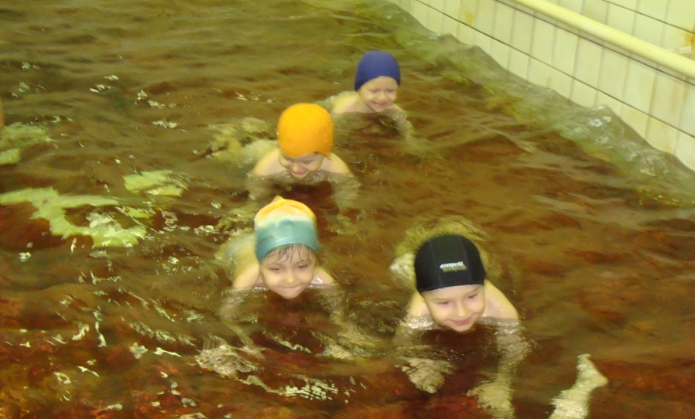
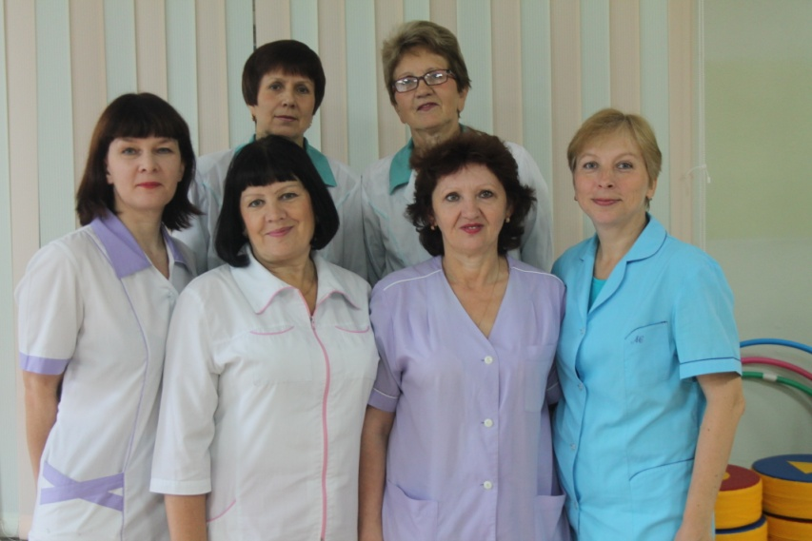
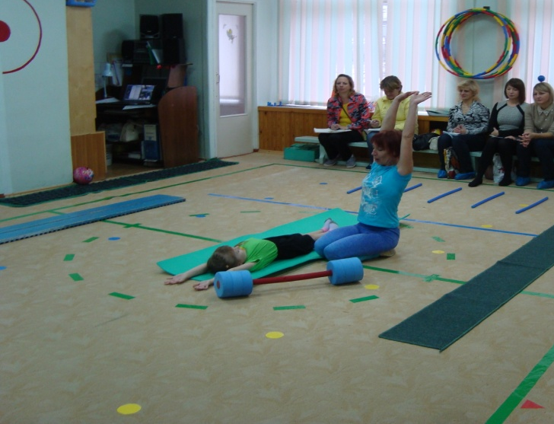

Slide 5
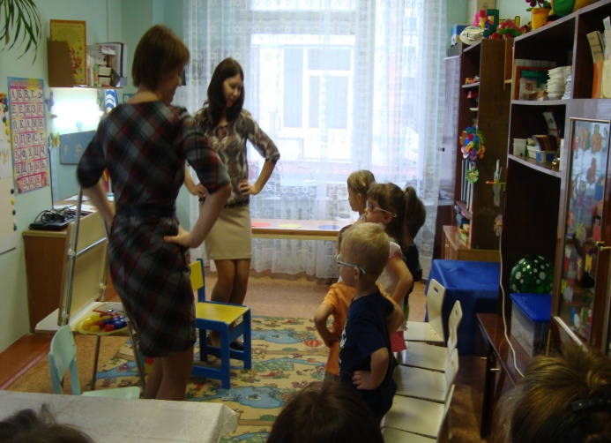
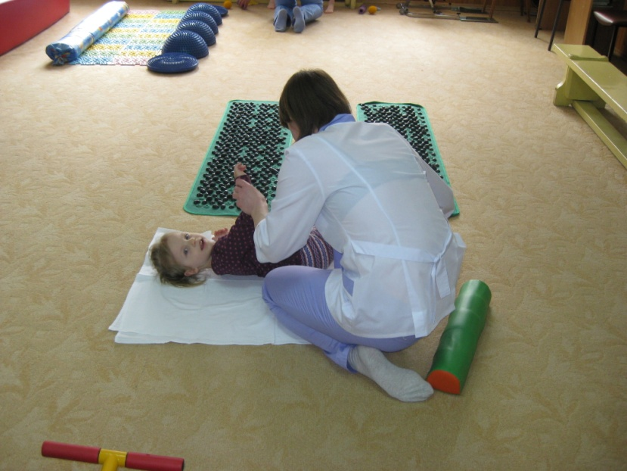
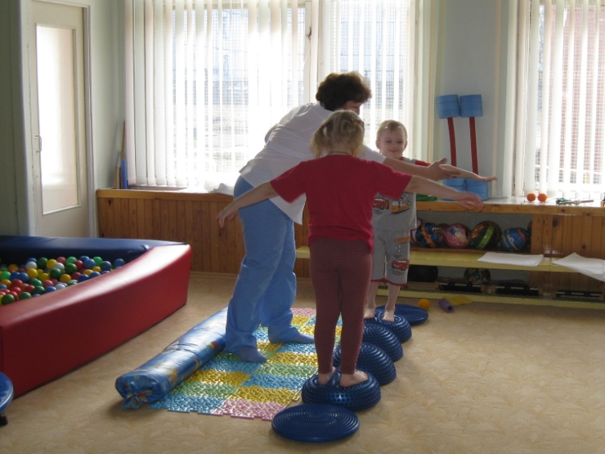
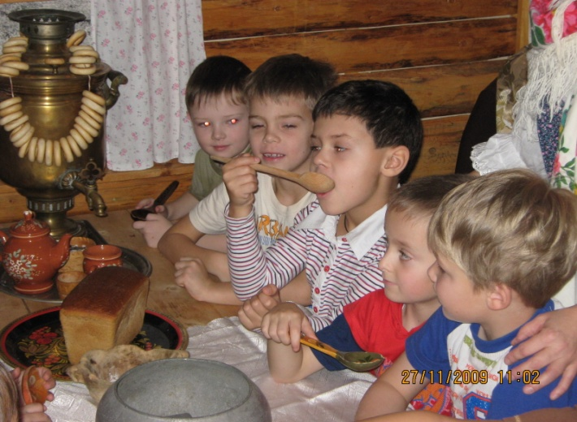
Общей ведущей целью всех участников медико-психолого-педагогического сопровождения является максимальное разностороннее развитие ребёнка с учётом его возможностей

Slide 6
Программа
Школы раннего развития
«Мамина умничка»
Цель -
оказание комплексной психолого-логопедической помощи, направленной на коррекцию речи и поддержку эмоционального благополучия детей с ОВЗ раннего и младшего дошкольного возраста (2 – 4 года).

Slide 7
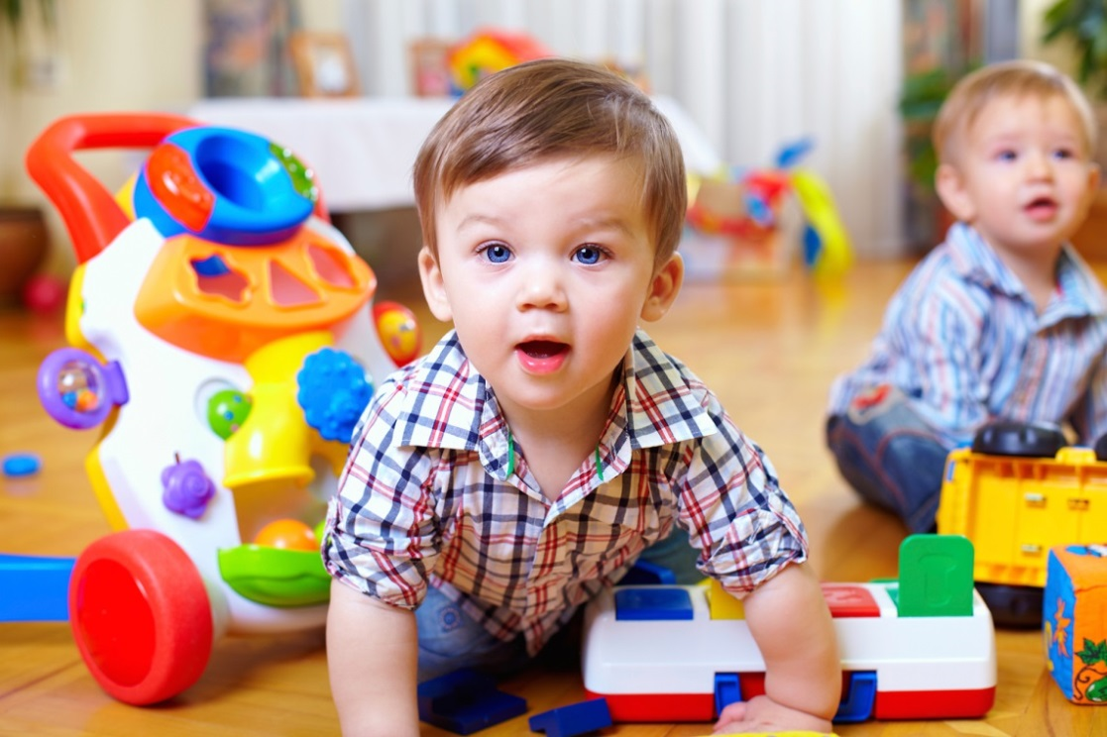

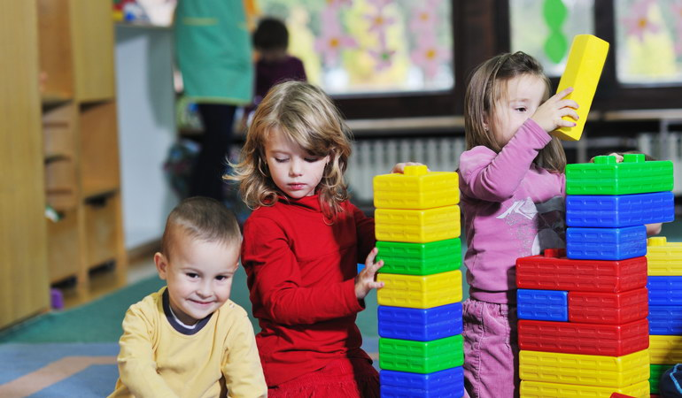
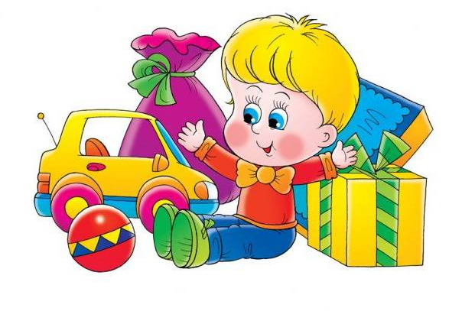

Slide 8
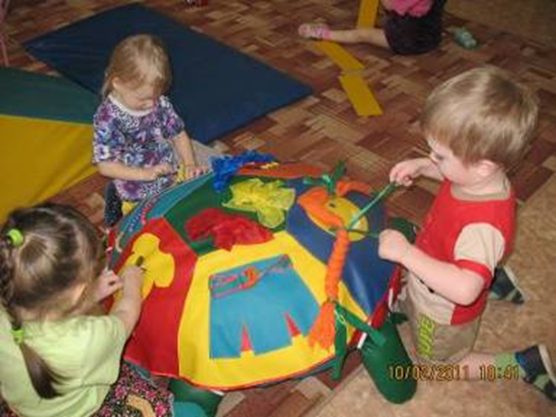
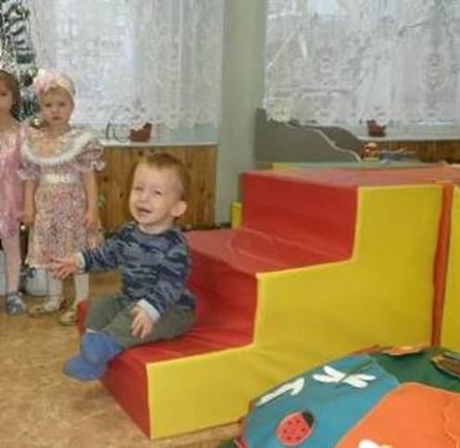
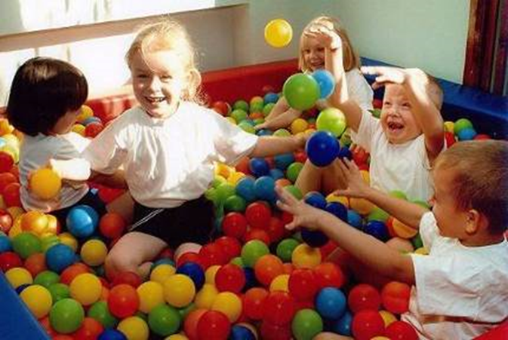


Slide 9
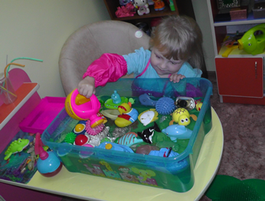

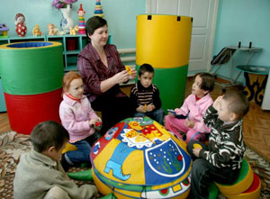
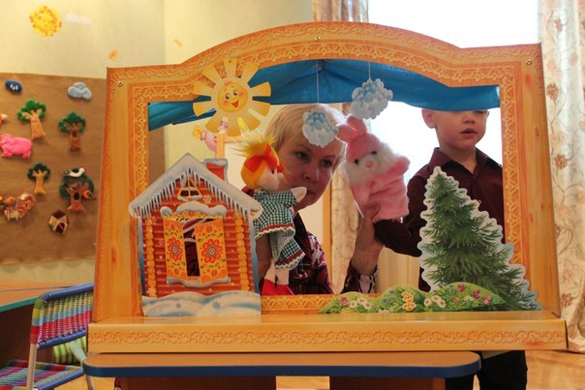

Slide 10
Задачи программы:
Обеспечивать достижение эмоциональной устойчивости и саморегуляции детей.
Формировать коммуникативные навыки и умения.
Развивать двигательные функции (пальчиковой, артикуляционной и общей моторики).
Развивать сенсорно-перцептивную, предметную деятельности.
Развивать речь:
  развитие общих речевых навыков,
  формирование словаря,
  развитие грамматического строя речи, связной речи,
  фонетико-фонематическое развитие.
Развивать высшие психические функции у детей – восприятие, память, внимание, мышление, воображение.

Slide 11
Средства, методы и приемы:
артикуляционные разминки, пальчиковые игры;
дидактические игры и упражнения;
загадки;
рассматривание сюжетных картинок;
рассказывание, беседы с детьми;
логосказки;
заучивание стихотворений;
релаксационные упражнения;
игры и упражнения с использованием песка, рисование на песочных столах;
словесные и подвижные игры и упражнения;
комплекс упражнений «Полоса препятствий», направленный на развитие основных физических движений;
средства ИКТ и др.

Slide 12
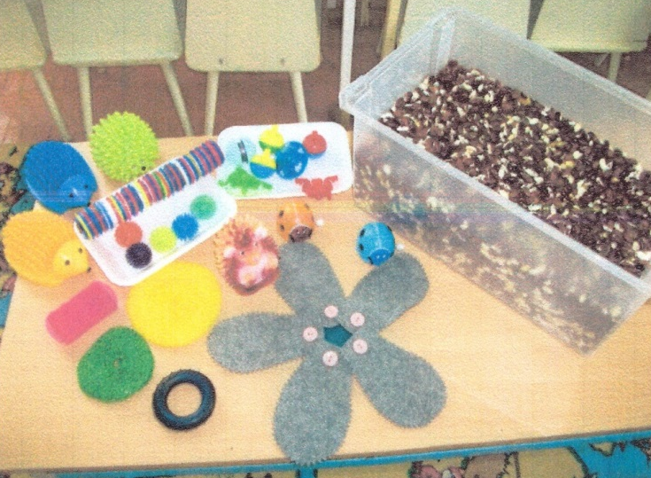
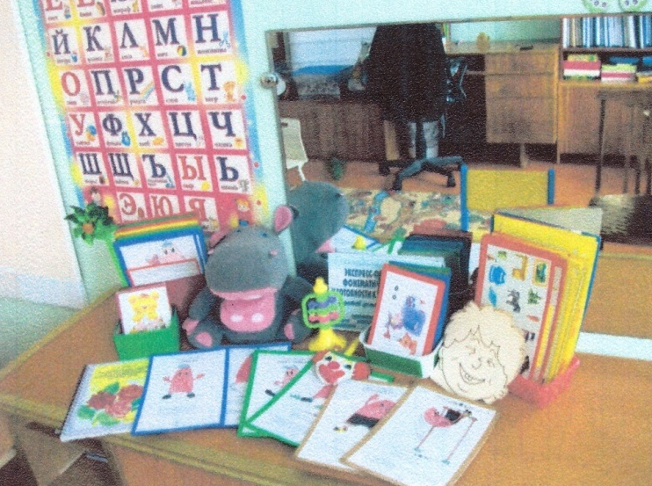

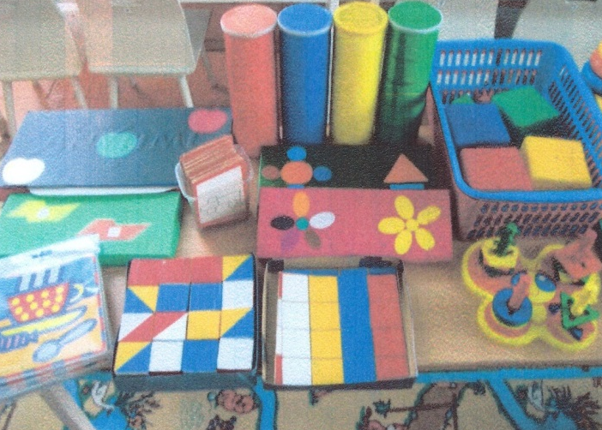
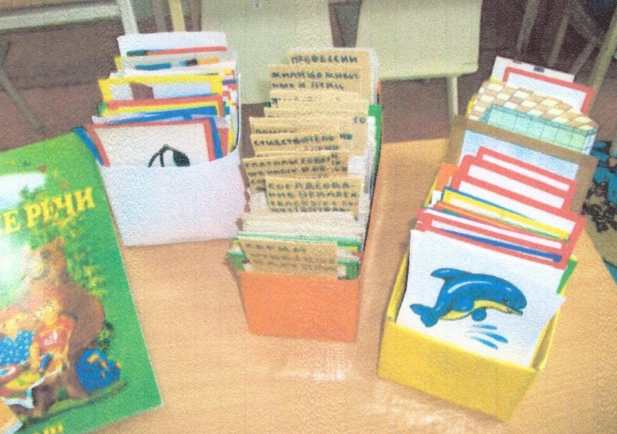
Предметно-развивающая среда

Slide 13
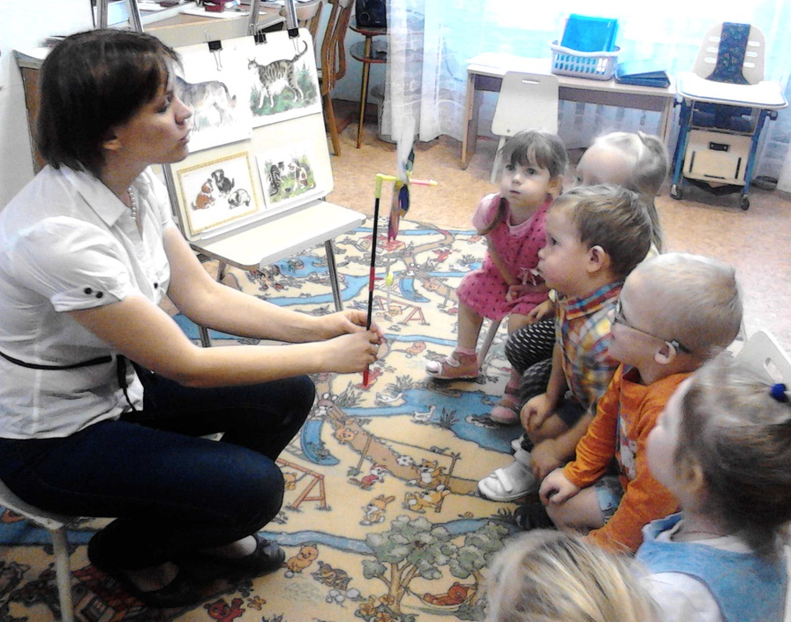
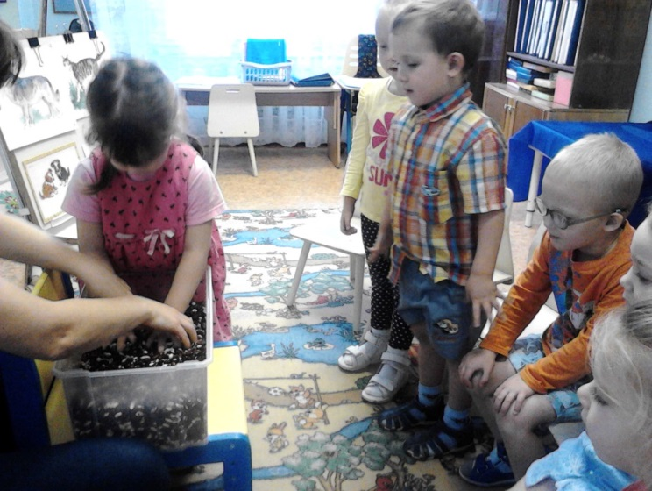
«Мамина умничка»

Slide 14
Алгоритм образовательной деятельности:
Приветствие.
Приветственная песенка.
II. Основная часть.
Развитие артикуляционной моторики, речевого дыхания, голоса.
Пальчиковые игры.
Игры и упражнения на развитие речи.
Игры с движениями.
Игры и упражнения на развитие познавательной деятельности.
Продуктивная деятельность.
Подвижные игры, полоса препятствий.
III. Заключительная часть.
Релаксация.
Прощание.

Slide 15
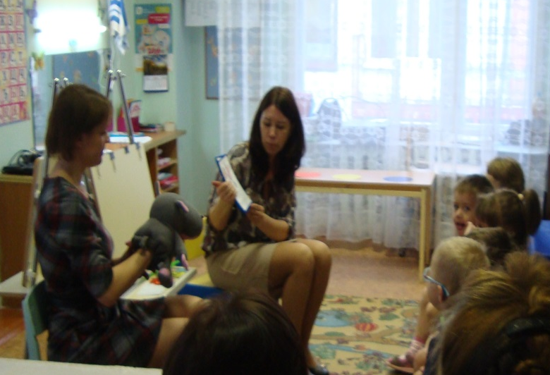
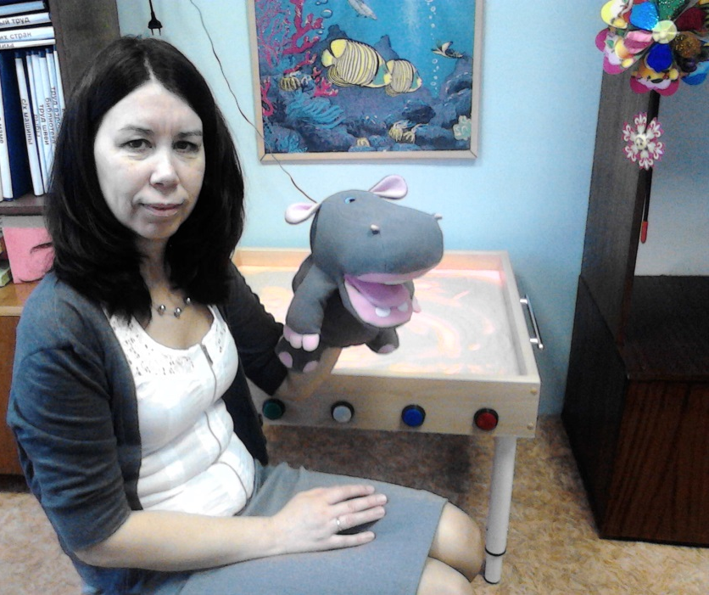
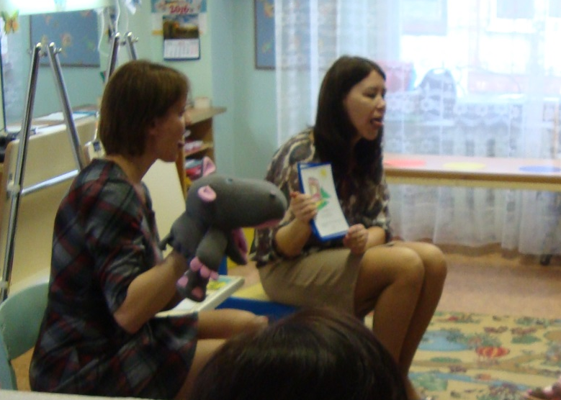
«Мамина умничка»

Slide 16
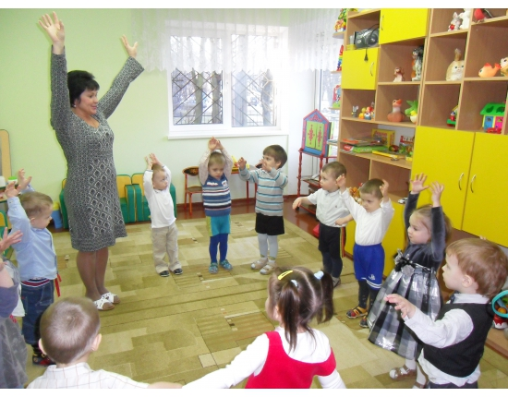
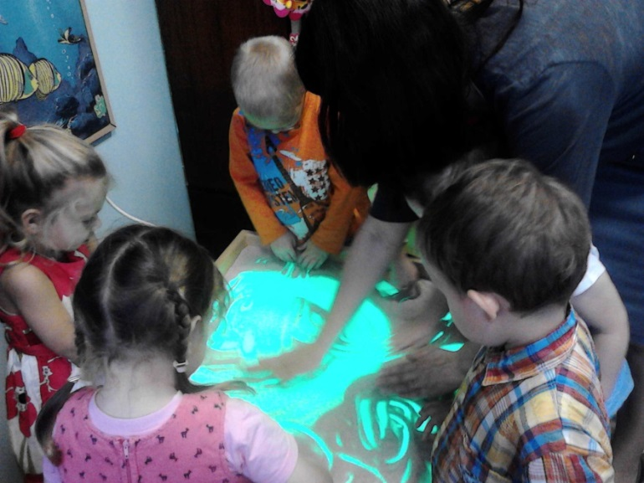

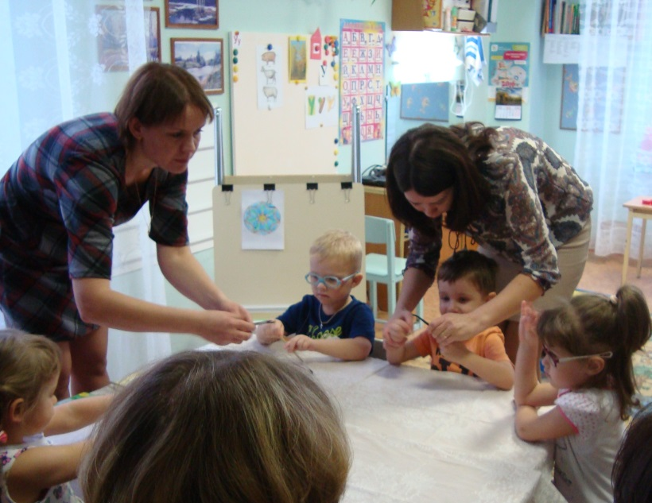
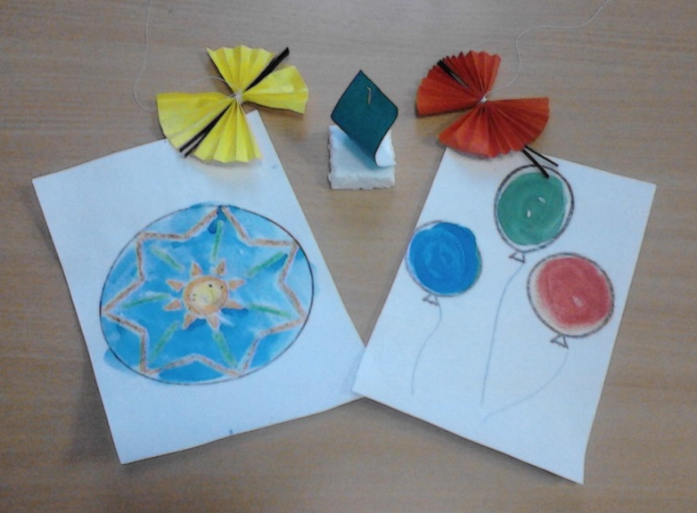
«Мамина умничка»

Slide 17
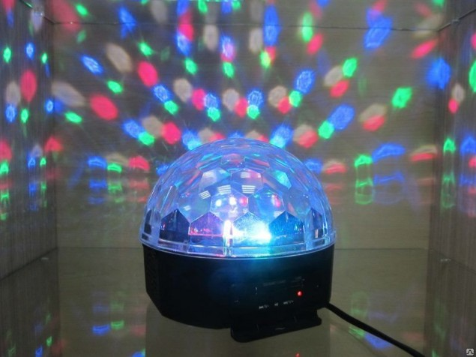

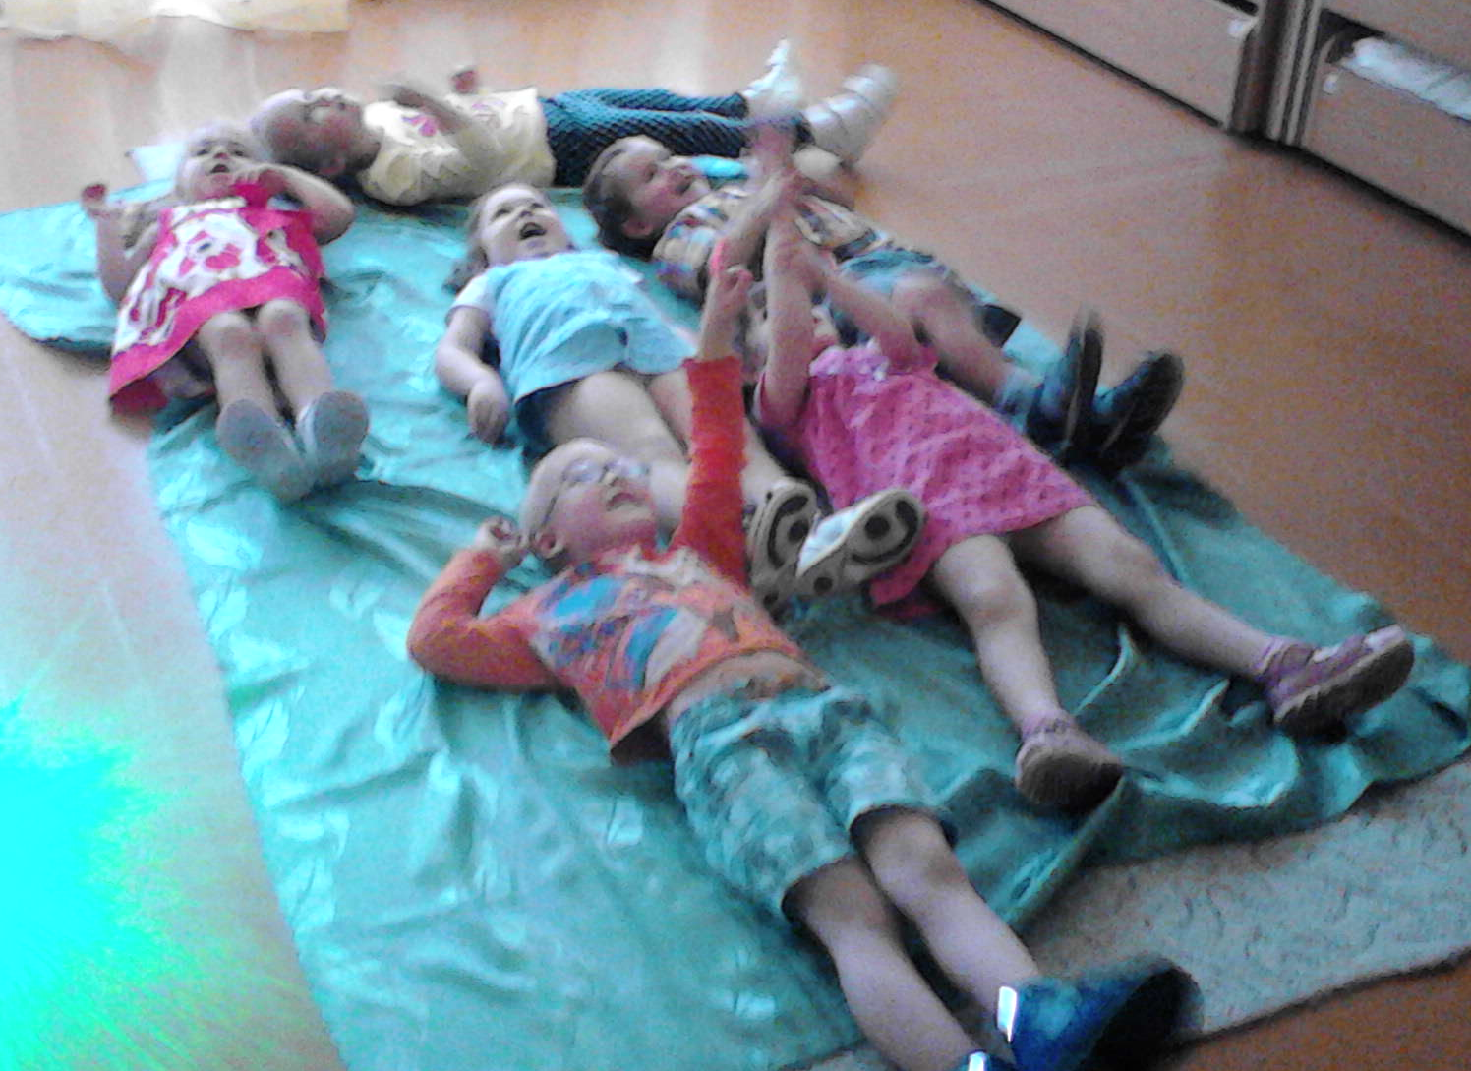

«Мамина умничка»

Slide 18

Спасибо за внимание!

